Slide 1
Ser y Estar
Actividad - Encuentra a tu pareja

Slide 2
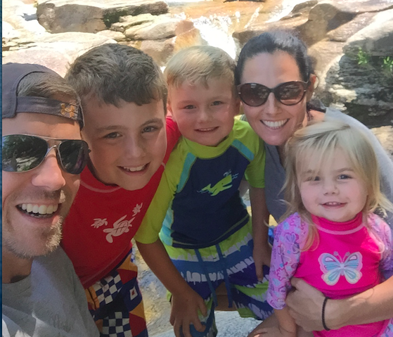
Ser - Señora
ESTAR - Señora

Slide 3
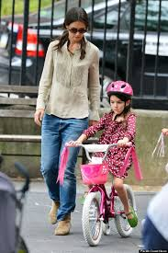
SER
ESTAR

Slide 4
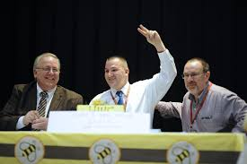
SER
ESTAR

Slide 5
SER
ESTAR

Slide 6
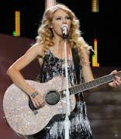
SER
ESTAR

Slide 7
SER
ESTAR

Slide 8
SER
ESTAR

Slide 9
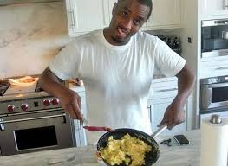
SER
ESTAR

Slide 10
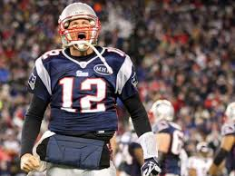
SER
ESTAR

Slide 11
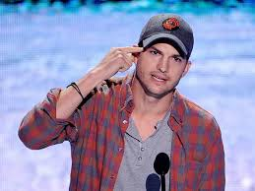
SER
ESTAR

Slide 12
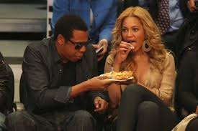
SER - Beyonce
ESTAR - Beyonce

Slide 13
SER
ESTAR

Slide 14
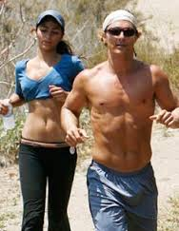
SER - Matthew
ESTAR - Matthew

Slide 15
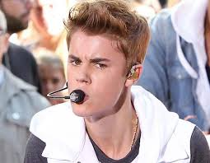
SER
ESTAR

